Slide 1

Acceso a internet en Colombia
Autor: Juan Camilo Ruiz

Slide 2
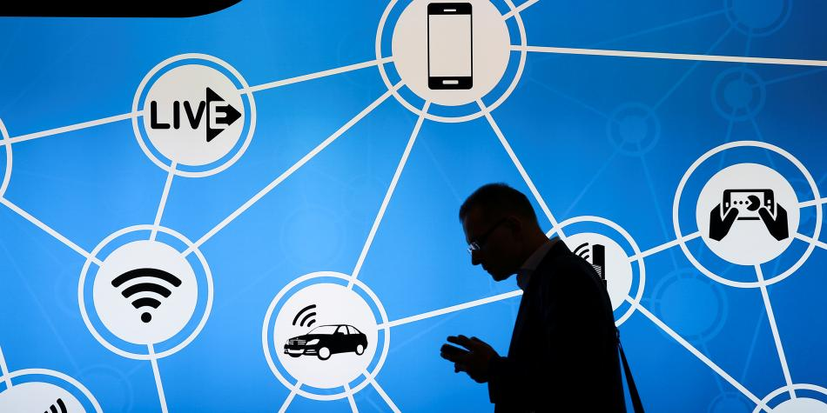
Problemática
Internet: herramienta fundamental en nuestra vida cotidiana
Impacto del internet en la sociedad colombiana

Slide 3


Información de la base de datos
Número de suscriptores con acceso dedicado a Internet para cada uno de los departamentos y municipios de Colombia. (datos proporcionados por MinTIC)
Información tomada por semestres (desde 2015-4 hasta 2019-1)

Slide 4
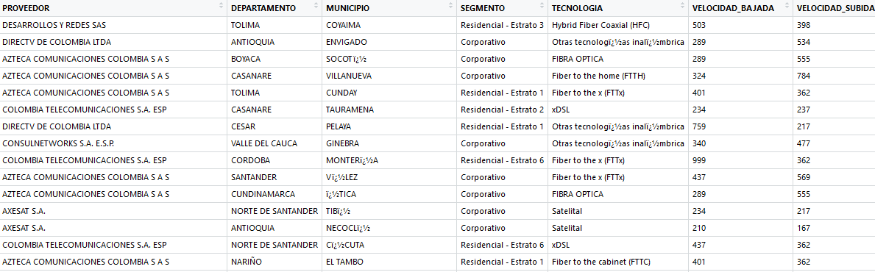
Información de la base de datos

Slide 5
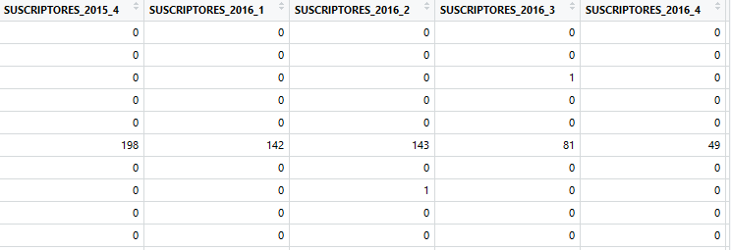
Información de la base de datos
…

Slide 6
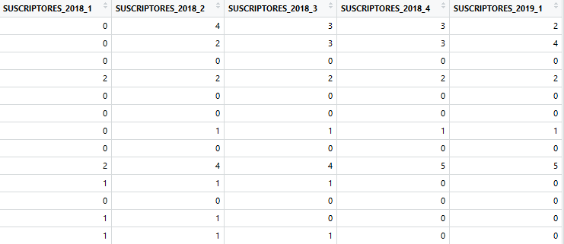
Información de la base de datos
…

Slide 7
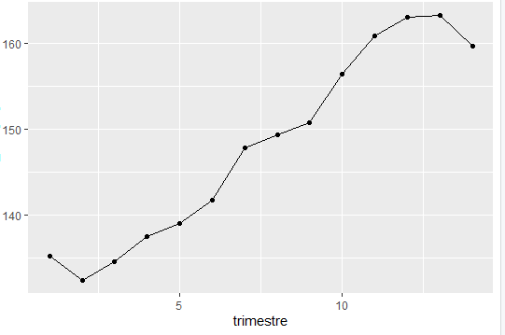
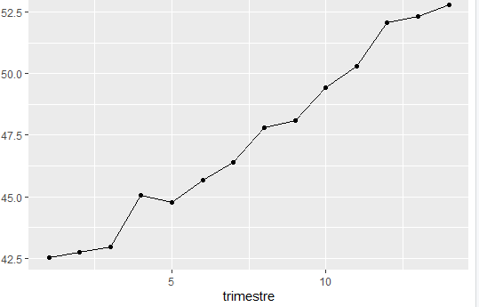
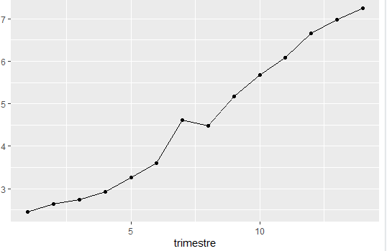
Graficas – evolución promedio de suscripcioines
Bogotá D.C.
Atlántico
Antioquia

Slide 8

Futura investigación
Pros:
Análisis de la evolución del acceso a internet por periodo
Análisis por departamento (región), comparación de medias
Estudio sobre la realidad de nuestro país
Contras:
Estudiar series de tiempo
¿Sugerencias? Relación con otros temas…

